Slide 1
Web programming –Progetto Unico
Riccardo Torrisi O46001629
a.a. 2021/2022

Slide 2
SharePoint
Login, registrazione
Possibilità di condividere post
I post contengono GIF,Libri o Video dove è possibile mettere un like
Cerca utenti con possibilità di seguirli
I Servizi disponibili per la condivisione sono:
GIPHY
OPEN_LIBRARY
YOUTUBE

Slide 3
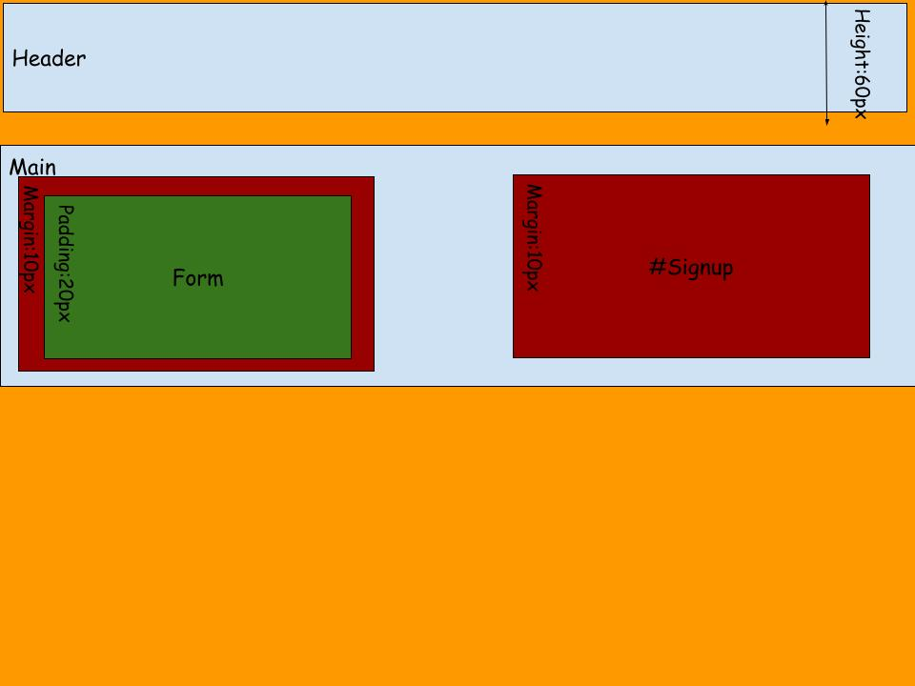
Schema della struttura della pagina Login

Slide 4
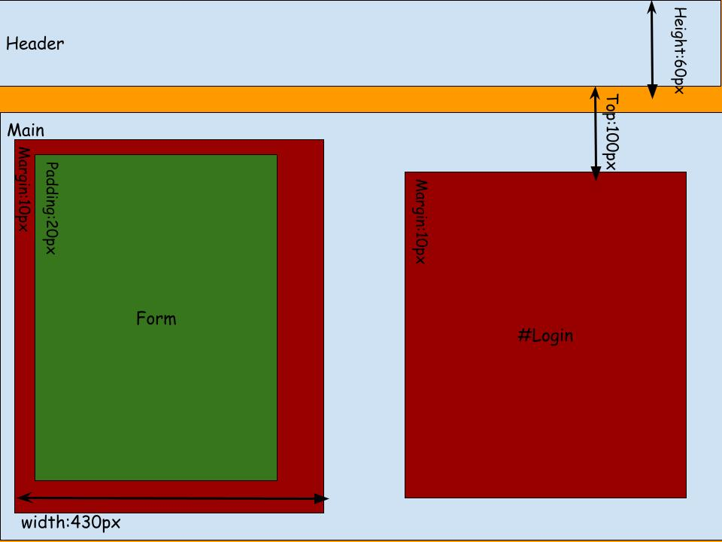
Schema della struttura della pagina Signup

Slide 5
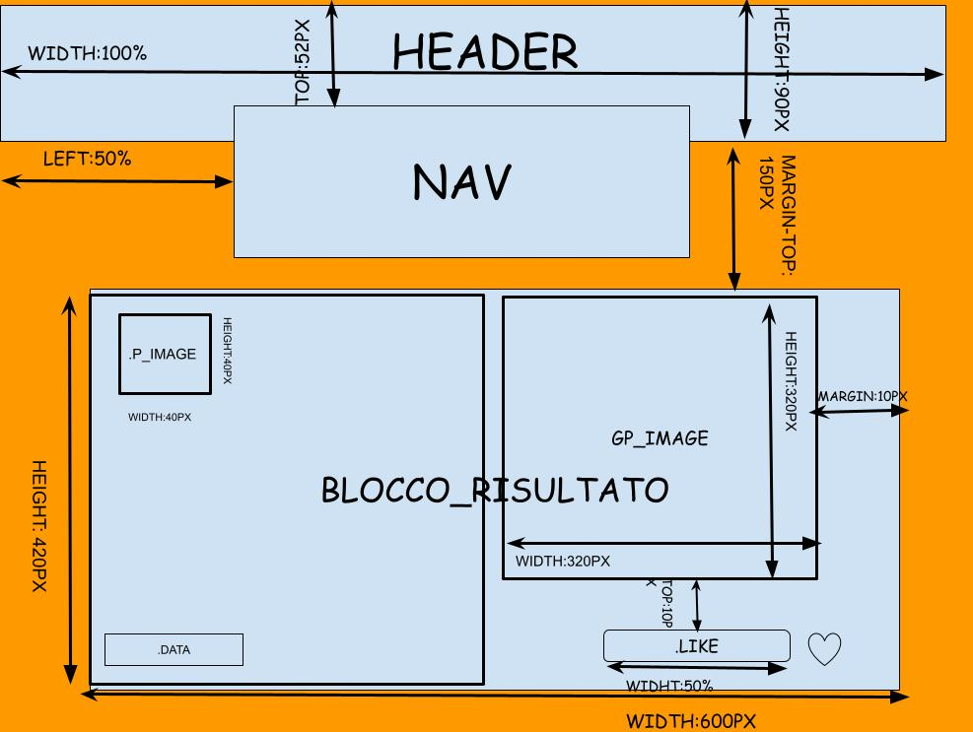
Schema della struttura della pagina Home

Slide 6
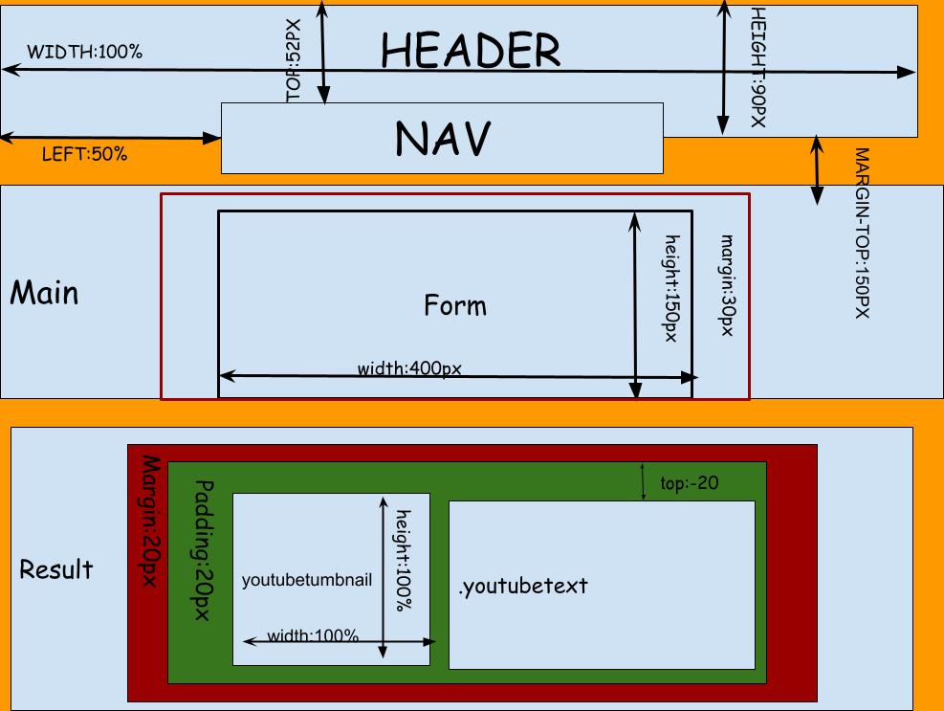
Schema della struttura della pagina Create_Post YouTube

Slide 7
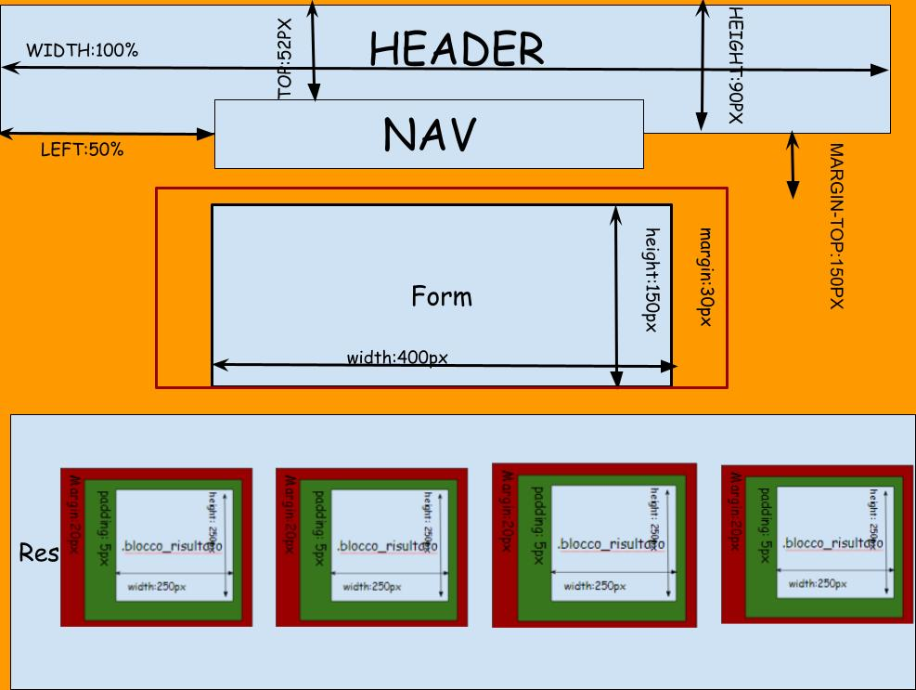
Schema della struttura della pagina Create_Post Giphy

Slide 8
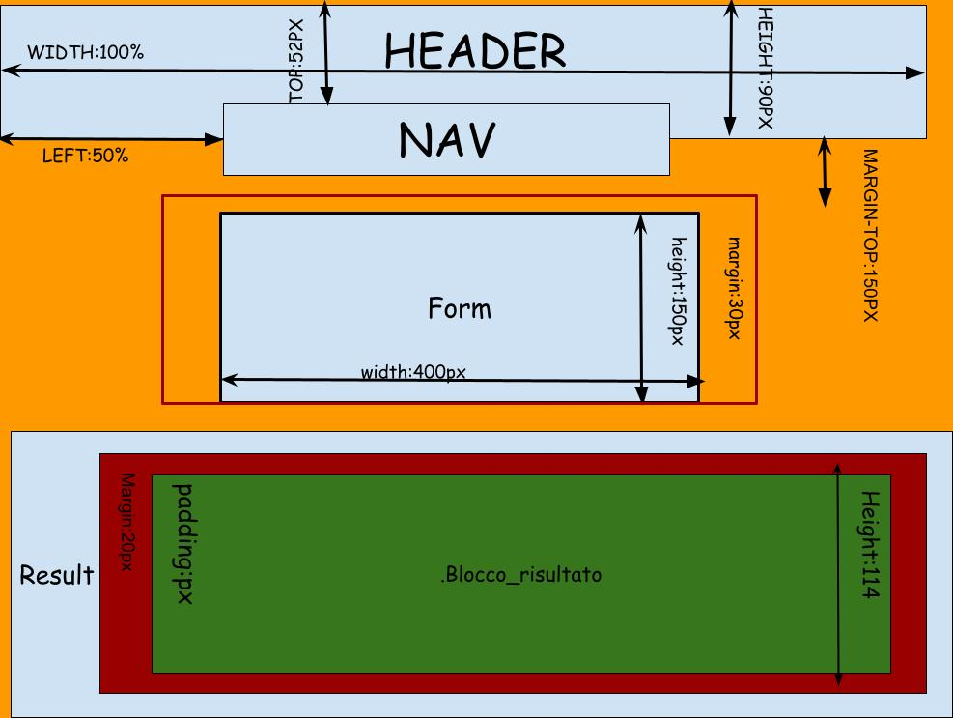
Schema della struttura della pagina Create_Post Open_library

Slide 9
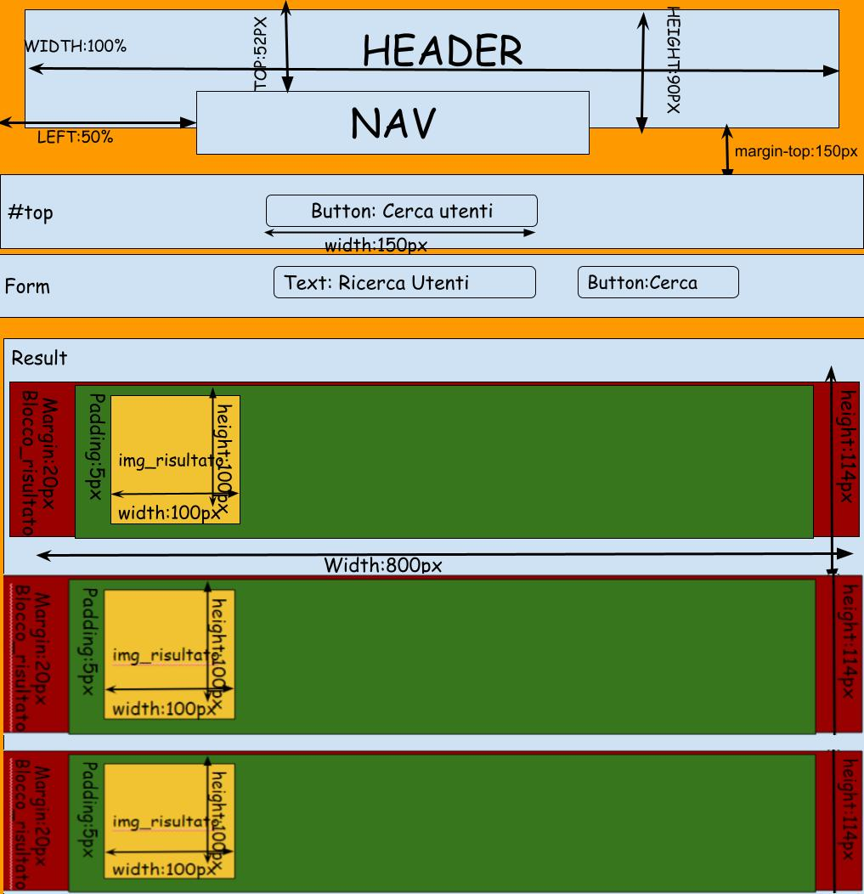
Schema della struttura della pagina Search

Slide 10
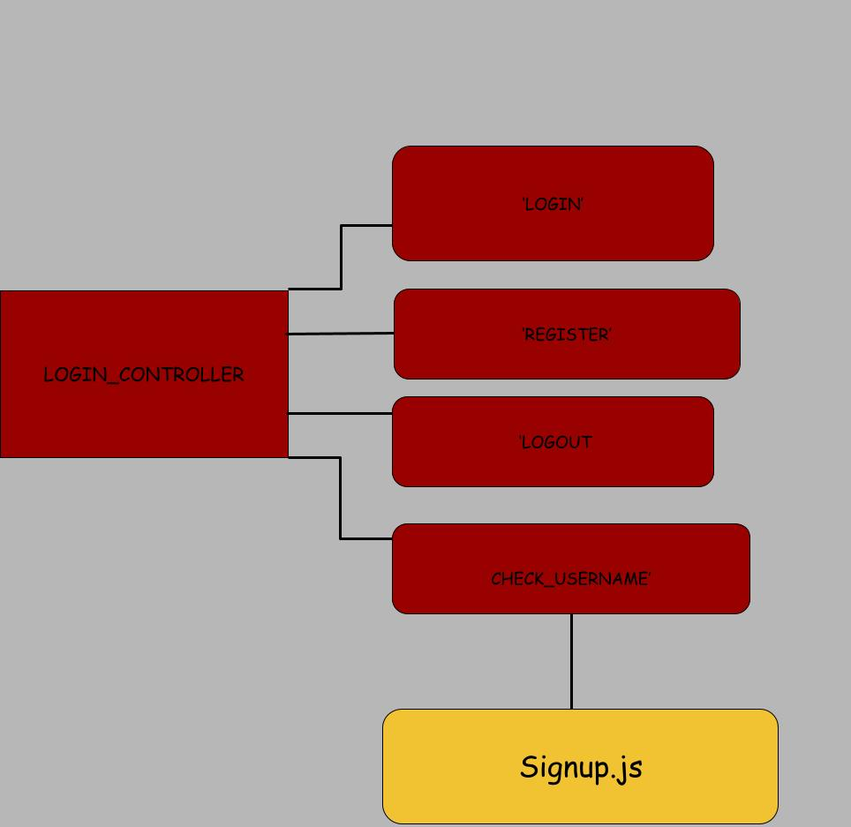
Diagramma interazione Route

Slide 11
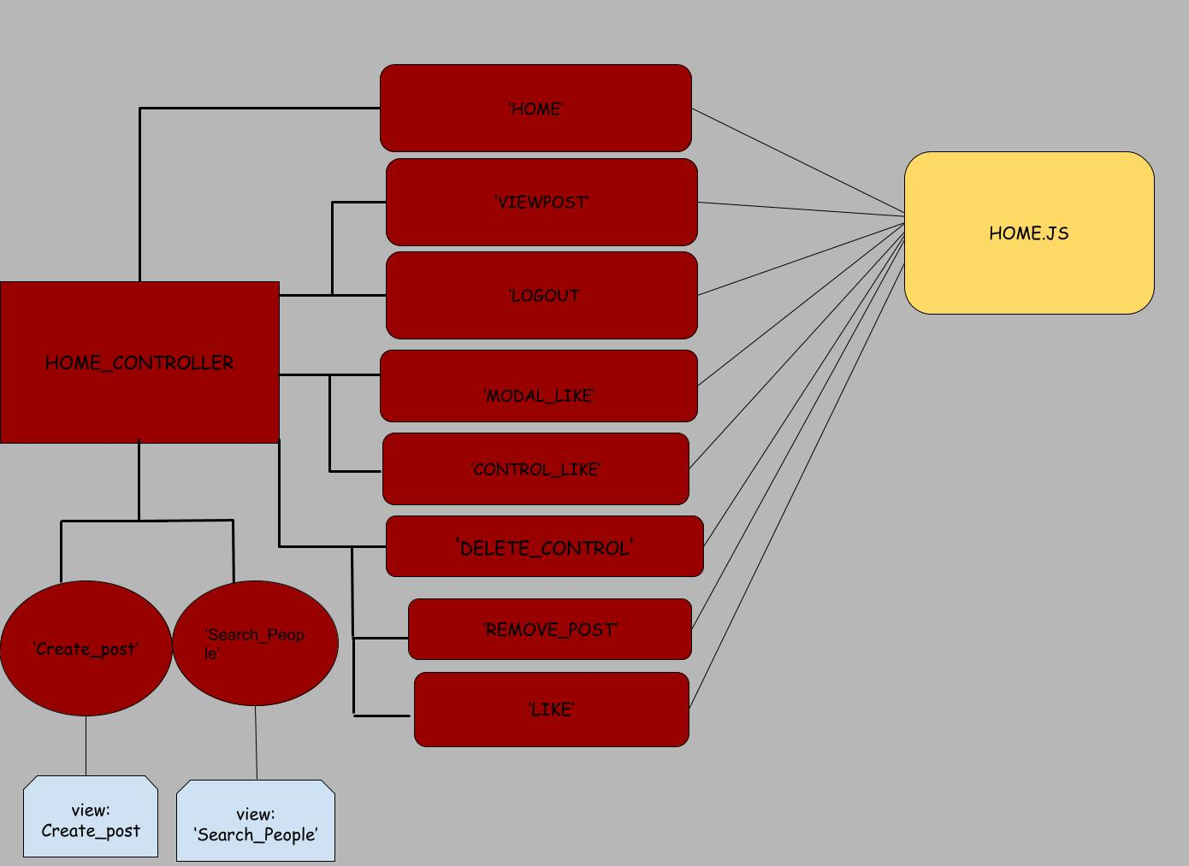
Diagramma interazione Route

Slide 12
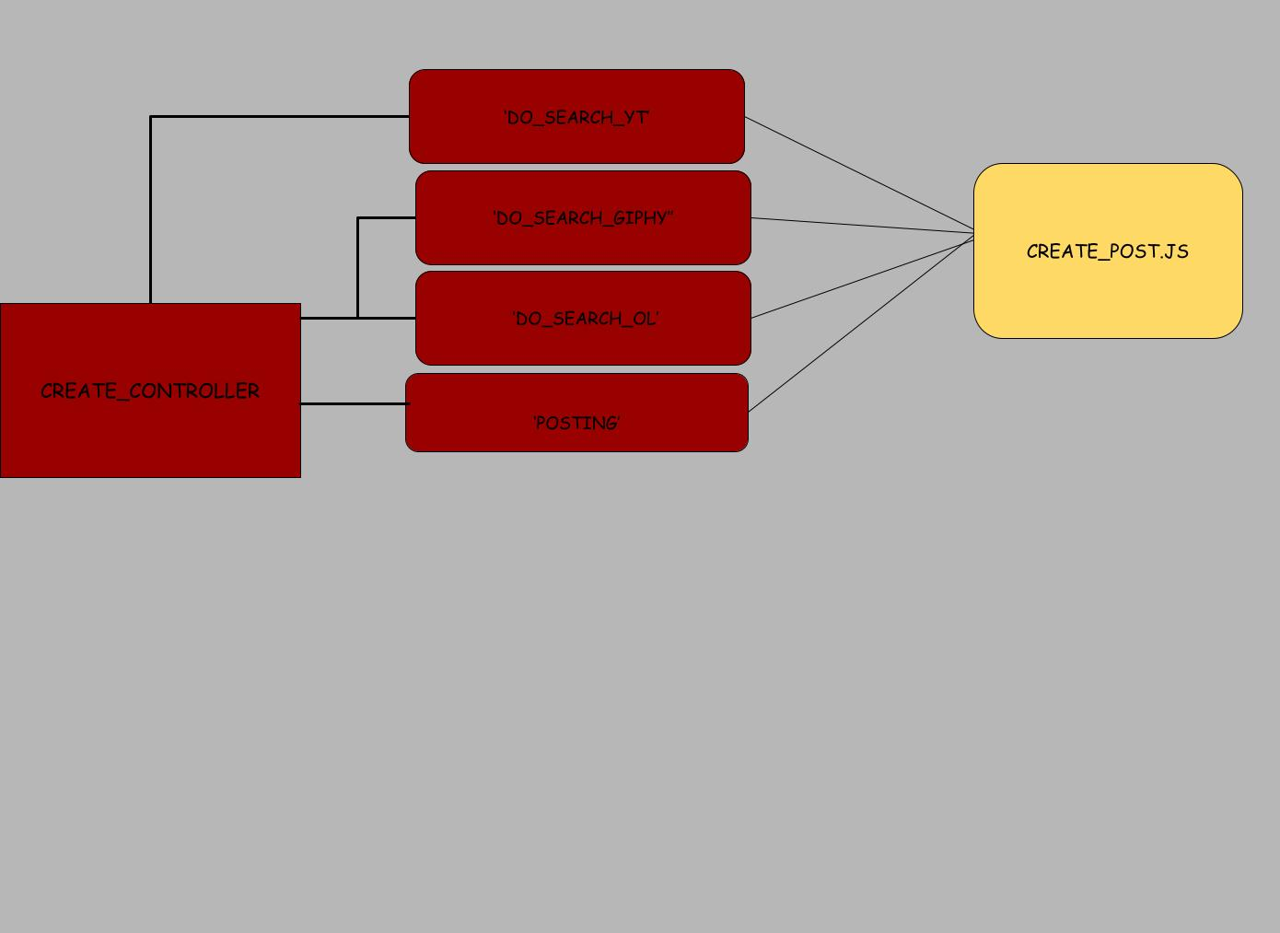
Diagramma interazione Route

Slide 13

Diagramma interazione Route

Slide 14
API REST: OPEN LIBRARY
OPEN LIBRARY
Base URL:http://openlibrary.org/search.json
-Metodo HTTP : GET
Ritorna all’utente tutti i libri di un dato autore

Slide 15
API REST:GIPHY
GIPHY
Il meccanismo di autenticazione avviene tramite API KEY
Torna delle GIF inerenti alla parola cercata e le visualizza.

Slide 16
API REST:YOU TUBE
https://www.googleapis.com/youtube/v3/search
Torna all’utente una serie di video inerenti alla parola/frase cercata e ne permette la visualizzazione.
Il meccanismo di autenticazione avviene tramite API KEY

Slide 17
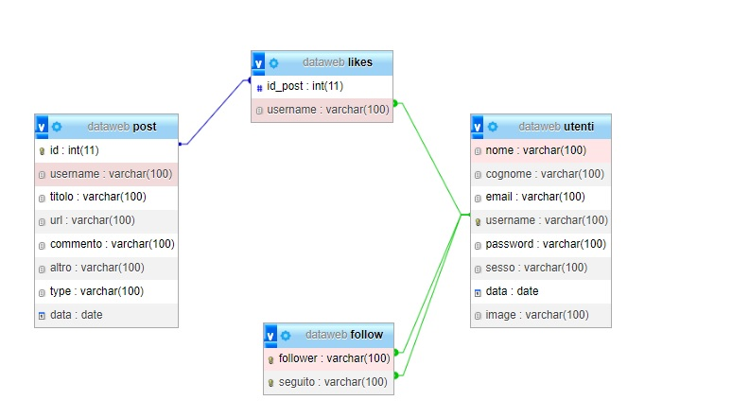
ER Model Database
Likes
1,N
1,N
1,N
Follow
Utente
Post
posting
1,N
1,N
1,1

Slide 18
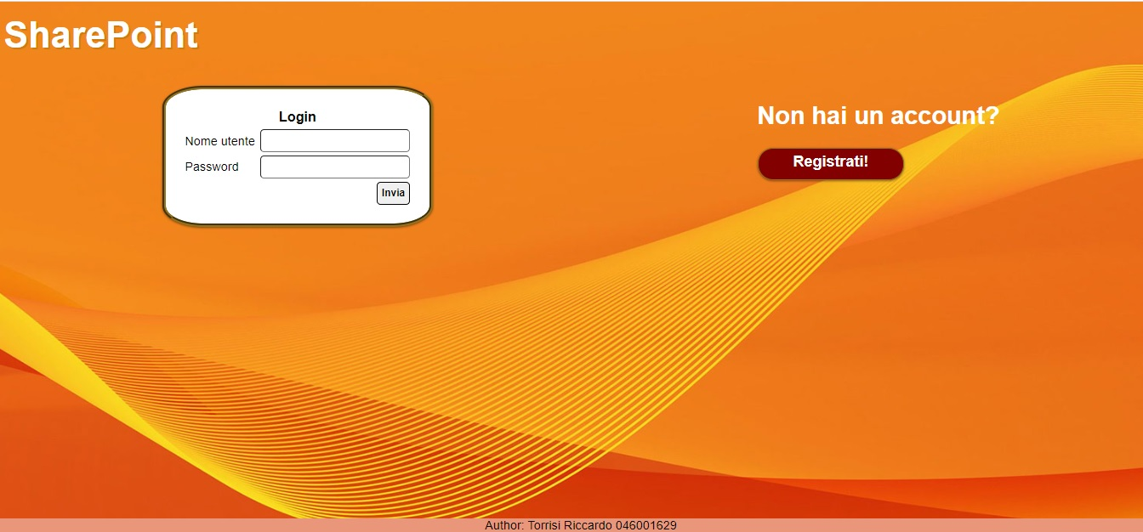
Screenshots Login

Slide 19
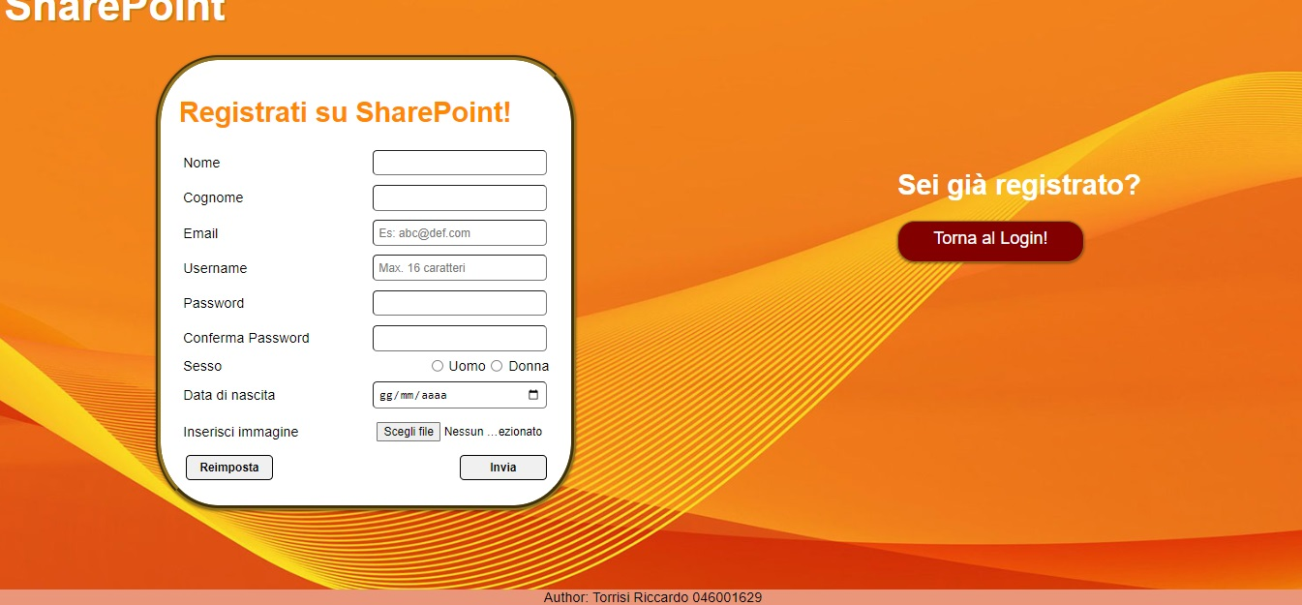
Screenshots Signup

Slide 20
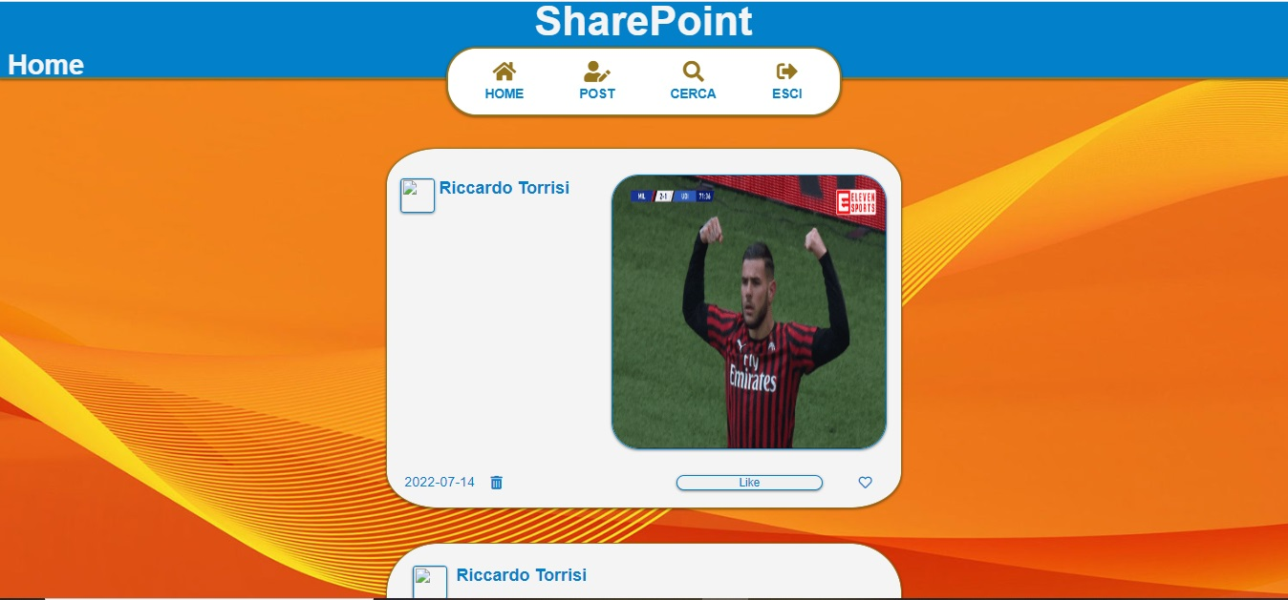
Screenshots Home

Slide 21
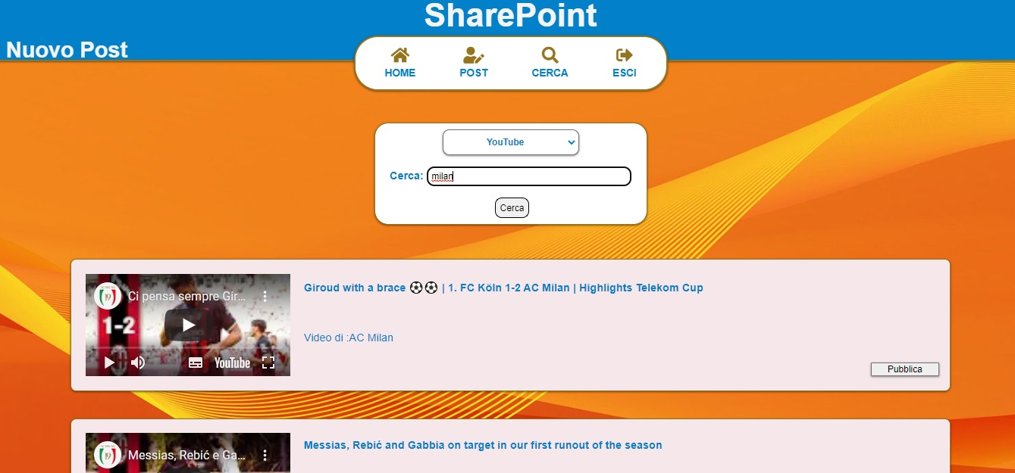
Screenshots Create_post

Slide 22
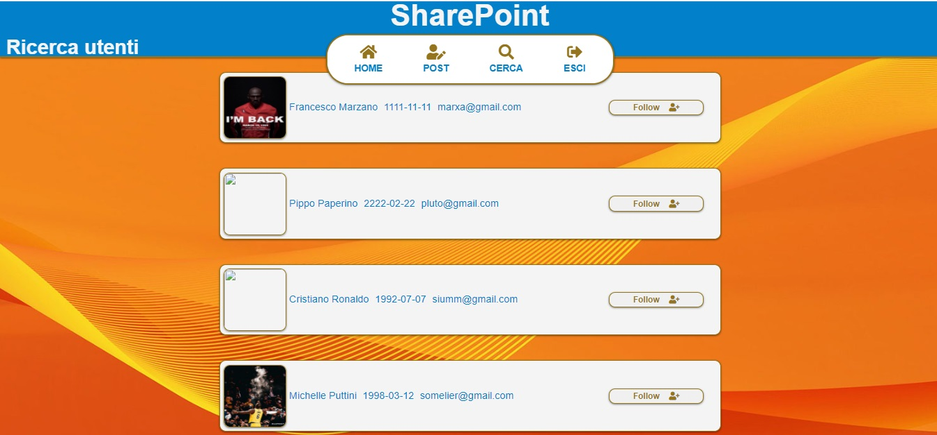
Screenshots Search_People

